Slide 1
PTÁCI – INTERAKTIVNÍ HRA
Rozhodni, jestli pták na obrázku patří k ptákům stálým či tažným.

Slide 2
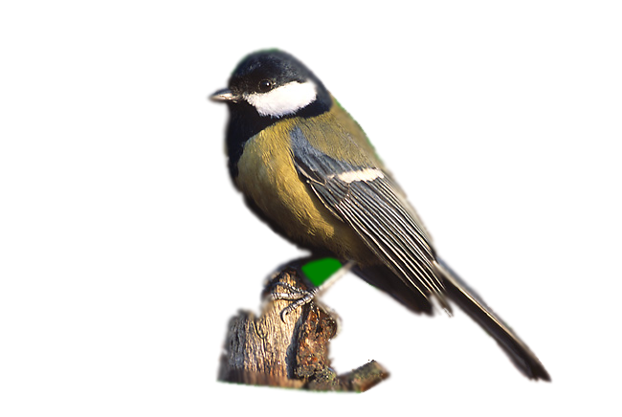
SÝKORA KOŇADRA
STÁLÝ PTÁK
TAŽNÝ PTÁK

Slide 3
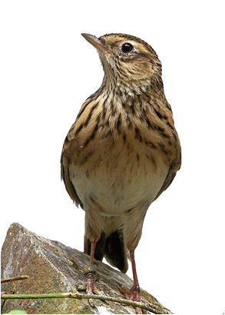
SKŘIVAN POLNÍ
STÁLÝ PTÁK
TAŽNÝ PTÁK

Slide 4
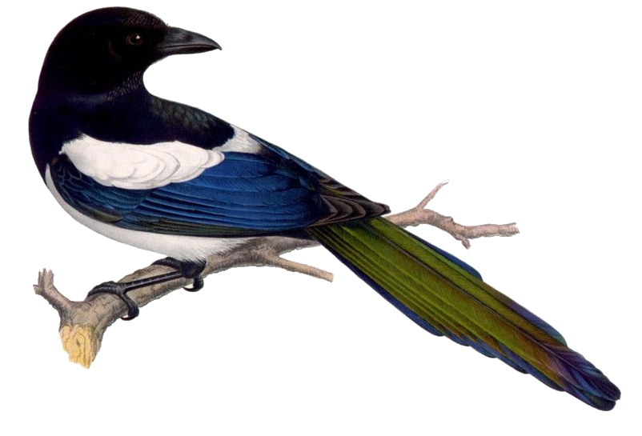
STRAKA OBECNÁ
STÁLÝ PTÁK
TAŽNÝ PTÁK

Slide 5
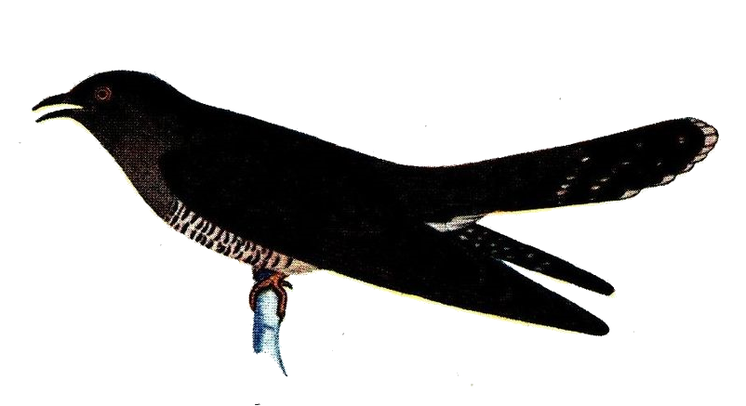
KUKAČKA OBECNÁ
STÁLÝ PTÁK
TAŽNÝ PTÁK

Slide 6
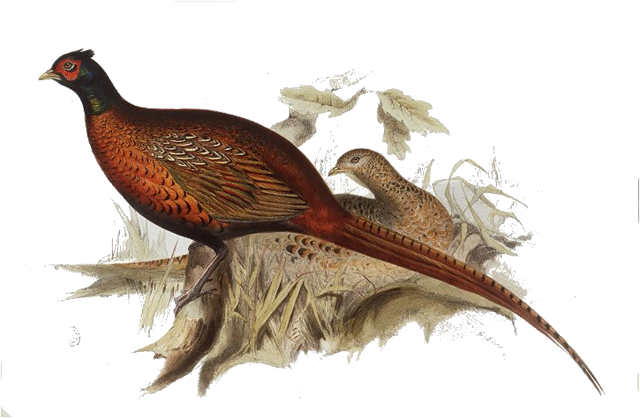
BAŽANT OBECNÝ
STÁLÝ PTÁK
TAŽNÝ PTÁK

Slide 7
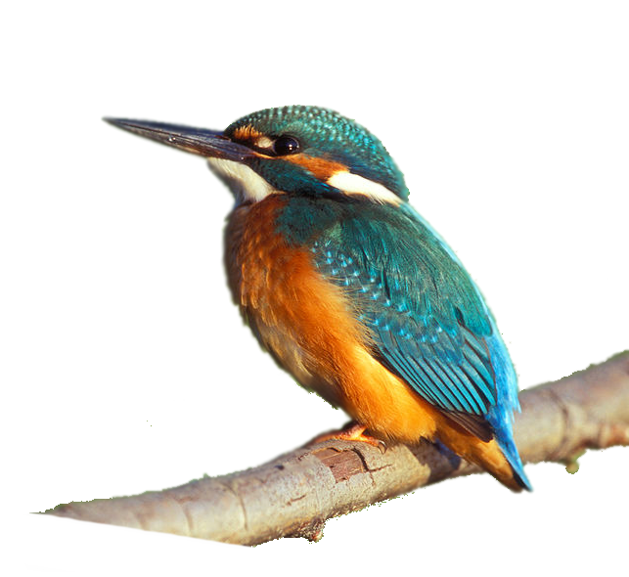
LEDŇÁČEK ŘÍČNÍ
STÁLÝ PTÁK
TAŽNÝ PTÁK

Slide 8
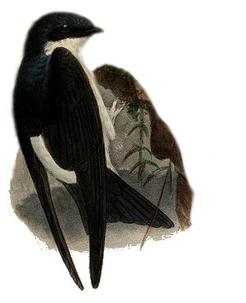
JIŘIČKA OBECNÁ
STÁLÝ PTÁK
TAŽNÝ PTÁK

Slide 9
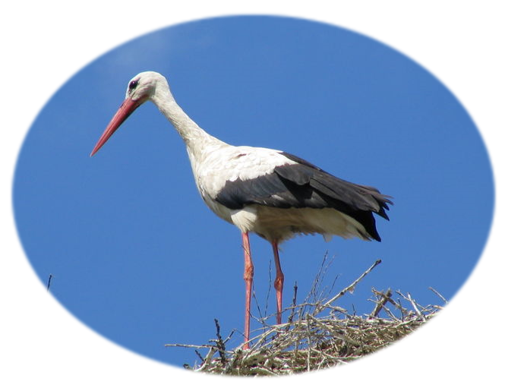
ČÁP BÍLÝ
STÁLÝ PTÁK
TAŽNÝ PTÁK

Slide 10
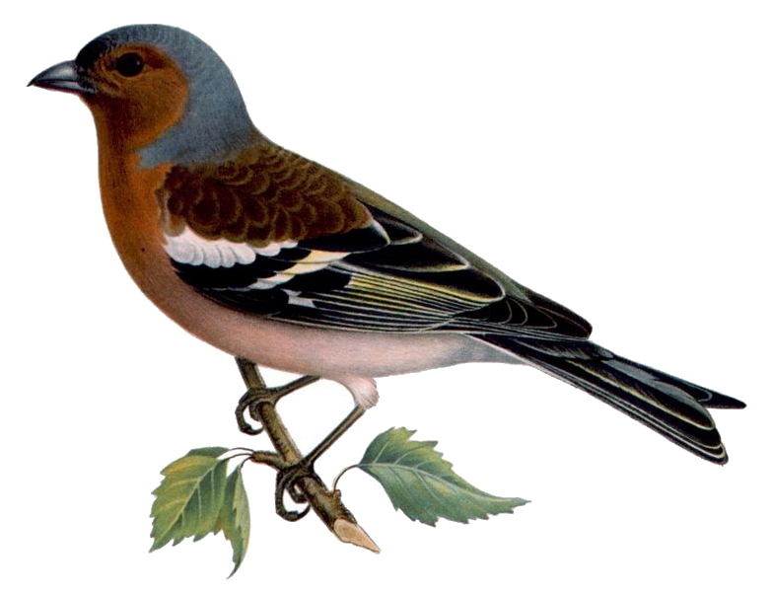
PĚNKAVA OBECNÁ
STÁLÝ PTÁK
TAŽNÝ PTÁK

Slide 11
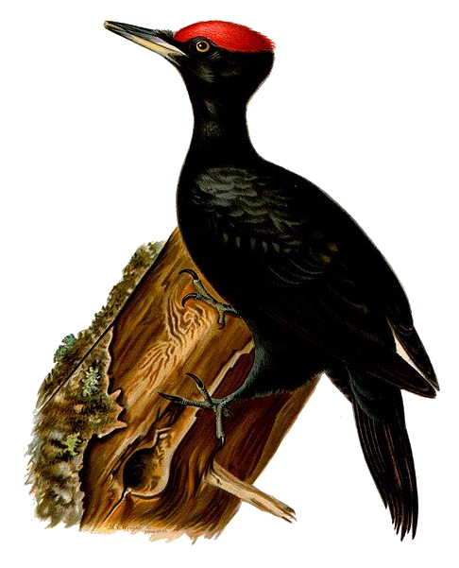
DATEL ČERNÝ
STÁLÝ PTÁK
TAŽNÝ PTÁK

Slide 12
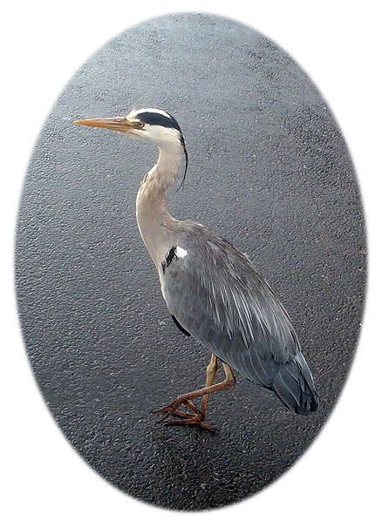
VOLAVKA POPELAVÁ
STÁLÝ PTÁK
TAŽNÝ PTÁK

Slide 13
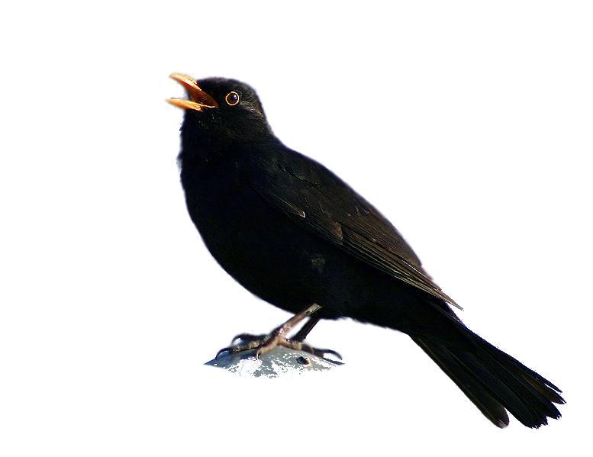
KOS ČERNÝ
STÁLÝ PTÁK
TAŽNÝ PTÁK

Slide 14
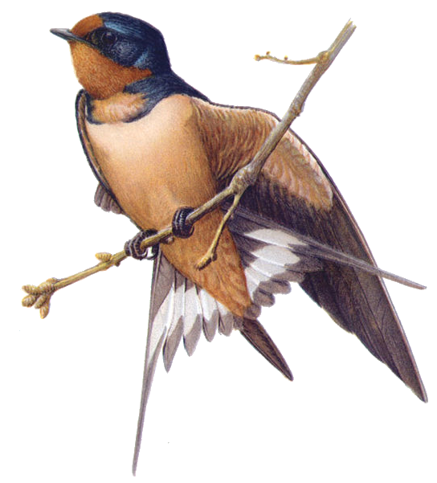
VLAŠTOVKA OBECNÁ
STÁLÝ PTÁK
TAŽNÝ PTÁK

Slide 15
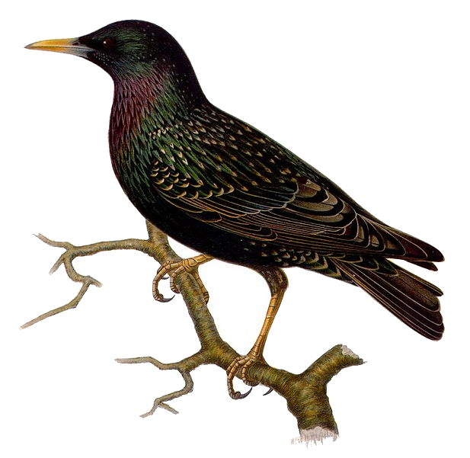
ŠPAČEK OBECNÝ
STÁLÝ PTÁK
TAŽNÝ PTÁK

Slide 16
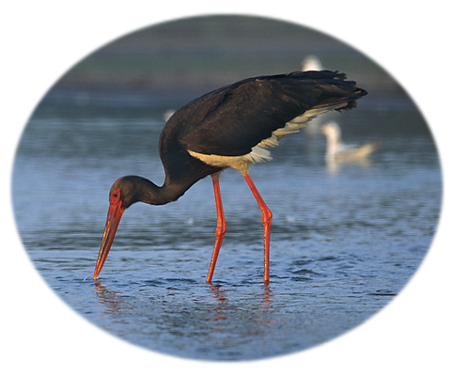
ČÁP ČERNÝ
STÁLÝ PTÁK
TAŽNÝ PTÁK

Slide 17
POUŽITÉ ZDROJE:
[cit. 2011-02-20]. Dostupný pod licencí Creative Commons na WWW: SZEPANEK, Marek. <http://commons.wikimedia.org/wiki/File:Parus_major_4_%28Marek_Szczepanek%29.jpg>
[cit. 2011-02-20]. Dostupný pod licencí Creative Commons na WWW: LUKSZ LUKASIK. <http://commons.wikimedia.org/wiki/File:Alcedo_atthis_2_%28Lukasz_Lukasik%29.jpg>
[cit. 2011-02-20]. Dostupný pod licencí Creative Commons na WWW: MALENE. <http://commons.wikimedia.org/wiki/File:Solsort.jpg>
[cit. 2011-02-20]. Dostupný pod licencí Creative Commons na WWW: VOELKER, T. <http://commons.wikimedia.org/wiki/File:Alauda_arvensis_Linnaeus_1758.jpg>
[cit. 2011-02-20]. Dostupný pod licencí Creative Commons na WWW: SZEPANEK, Marek. <http://commons.wikimedia.org/wiki/File:Ciconia_nigra_1_%28Marek_Szczepanek%29.jpg>
[cit. 2011-02-20]. Dostupný pod licencí Creative Commons na WWW: RYBA, Dominik. <http://commons.wikimedia.org/wiki/File:White_Stork_%28Ciconia_ciconia%29.jpg>
[cit. 2011-02-20]. Dostupný pod licencí Public domain na WWW: <http://commons.wikimedia.org/wiki/File:Pica_pica.jpg>
[cit. 2011-02-20]. Dostupný pod licencí Public domain na WWW: <http://commons.wikimedia.org/wiki/File:Fringilla_coelebs_m.jpg>
[cit. 2011-02-20]. Dostupný pod licencí Public domain na WWW: <http://commons.wikimedia.org/wiki/File:Dryocopus_martius.jpg>
[cit. 2011-02-20]. Dostupný pod licencí Public domain na WWW: <http://commons.wikimedia.org/wiki/File:Common_Pheasant.jpg>
[cit. 2011-02-20]. Dostupný pod licencí Public domain na WWW: <http://commons.wikimedia.org/wiki/File:Hirundo_rusticaABP01CA.jpg>
[cit. 2011-02-20]. Dostupný pod licencí Public domain na WWW: <http://commons.wikimedia.org/wiki/File:DelichonIbis.jpg>
[cit. 2011-02-20]. Dostupný pod licencí Public domain na WWW: <http://commons.wikimedia.org/wiki/File:Sturnus_vulgaris_m.jpg>
[cit. 2011-02-20]. Dostupný pod licencí Public domain na WWW: <http://commons.wikimedia.org/wiki/File:Cululus_canorus%281925%29.jpg>
[cit. 2011-02-20]. Dostupný pod licencí Public domain na WWW: <http://commons.wikimedia.org/wiki/File:Urban_Heron.JPG>

